Slide 1





Mutasyon (+) KHDAK beyin metastazında radyoterapinin rolü; uygun yaklaşım ve zamanlama
"HUZURLU ÜNİVERSİTE, KALİTELİ EĞİTİM, AYDINLIK GELECEK"
Dr. Fatma SERT
@drgracilis
gracilis81@yahoo.com
http://oncologyradiotherapy.blogspot.com
Zor vakalar eşliğinde akciğer kanserinde radyoterapi pratiği
14 Ocak 2023

Slide 2
KHDAK’lerinde Beyin Metastazları
Akciğer kanserlerinin %85-90’ı KHDAK
KHDAK’lerinin %10-20’si tanıda BM
%25-50’sine hastalıklarının seyrinde BM tanısı
Adenokarsinomlarda non-adeno’lara göre daha fazla BM (%59 vs %54)
BM, nörokognitif ve işlevsel problemlere, sonuçta da yaşam kalitesinde bozulmaya neden olur.
Genellikle steroidler ve anti epileptik ilaçlarla semptomatik palyatif tedavi endikedir.
BM, kötü prognoz ile ilişkili

Slide 3
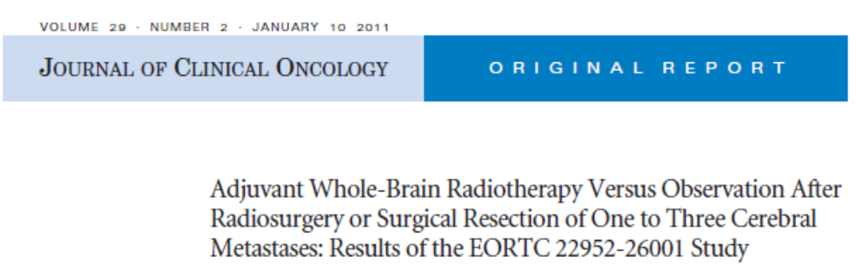
Lokal Tedavilerin Rolü
Önerilen, ≤4 BM olan için; cerrahi rezeksiyon veya SRT/S
Pekçok farklı randomize çalışma ile benzer sonuçlar belirtilmiştir.
Tek başına SRS, tüm beyin RT’si ile birlikte SRS'ye kıyasla daha az bilişsel gerilemeye neden olmaktadır.
ASTRO 2015 rehberi, tüm beyin RT ile GS avantajı yok ancak yeni BM gelişimini azaltabileceğini vurgulamaktadır.
%53 KHDAK’leri olan hastalar dahil edilmiş.
Tek başına SRS (n=100) ile 1-y %70 LK

Slide 4
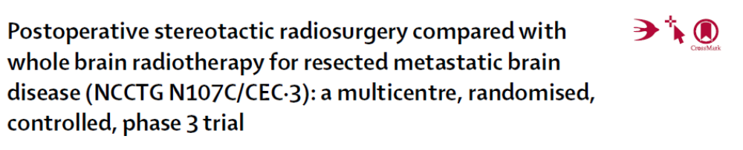

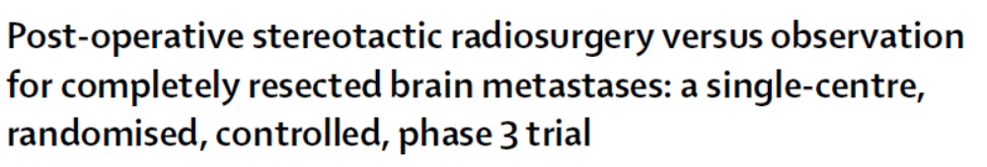

Lokal Tedavilerin Rolü
Semptomatik BM'leri kontrol etmek, histolojik veya moleküler tanı için doku elde etmek için cerrahi rezeksiyon gerekli olabilmektedir.
Postoperatif RT ile lokal nüks riski %60'tan %30'a azaltılabilmektedir.
İki prospektif çalışma postop tüm beyin RT ve sadece rezeksiyon kavitesine SRS ile benzer GS’ı göstermiştir.
Rezeksiyon kavitesine SRS, bu hasta grubu için standart olarak kabul edilmektedir.
Brown PD, et al.
Mahajan A, et al.

Slide 5
BM’larına yönelik lokal tedavilerdeki güncel gelişmeler
≤4 BM'ye kadar SRS "dogması", SRS ile 10'a kadar metastaz için tedavi edilen 1194 hastalık (%75 KHDAK) çalışmada sorgulanmıştır.
Sonuçta, 5-10 metastaz ile 2-4 metastazlı hastaların GS’ları benzer bulunmuştur.
Toplam hacim dikkate alınarak tüm metastazlara SRT/SRS yapılabilir.
1-y LK oranı %83
Yan etkiler, tedavi edilen lezyonların konumuna göre değişmektedir.
Derece 3-5 yan etki, derin lezyonlar için %25'e derin olmayan lezyonlarda %1,9 olarak belirtilmiştir.
Toplamda hasta başına derece 3-5 yan etki oranı %10

Slide 6
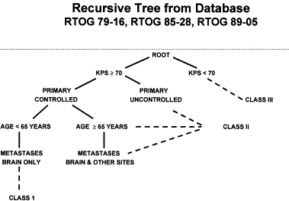
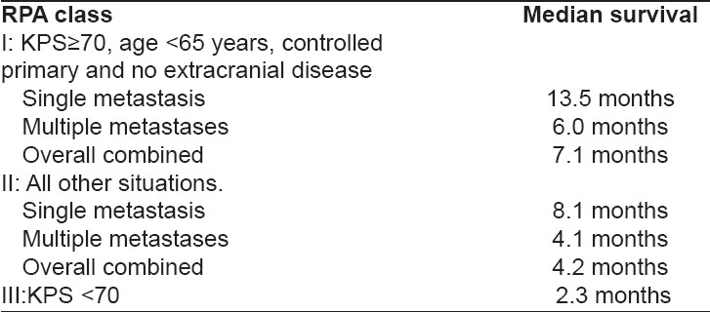
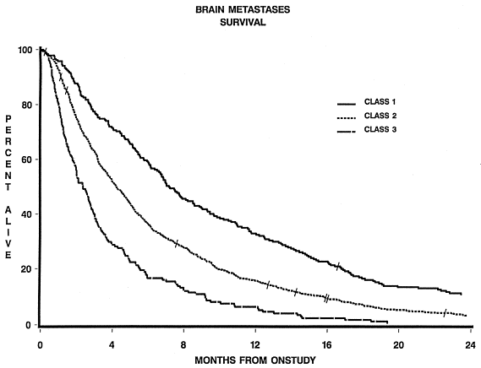
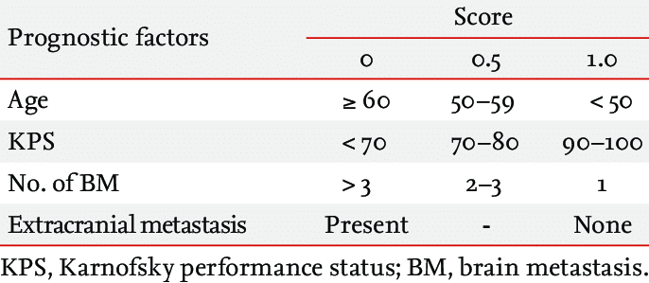
Prognostik skorlar ve hasta seçimi
Recursive Portioning Analysis (RPA) veya Graded Prognostic Assessment (GPA) gibi prognostik değerlendirmeler valide edilmiştir.
Hastalık spesifik GPA kullanımı!!
BM'li akciğer kanseri hastaları için, GS ile önemli ölçüde ilişkili prognostik faktörler yaş, KPS, ekstrakraniyal metastazlar ve beyin metastazlarının sayısı.
Ortanca sağkalım 3.0 ila 14.8 ay arasında değişen dört prognostik grup tanımlanmıştır.

Slide 7
KHDAK‘lerde sürücü mutasyonlar
Adenokarsinomların %10-30 kadarında EGFR mutasyonu +’dir.
EGFR, ErbB reseptör ailesine ait bir TK reseptörüdür. EGF ve diğer büyüme faktörleri, DNA sentezi ve hücre proliferasyonu gibi farklı hücresel işlemler için EGFR sinyal yolağı boyunca birkaç aşağı akış yolunu tetikler.
Sıklıkla 18-21 eksonlarındaki somatik aktive edici mutasyonlar, EGFR'nin sürekli aktivasyonuna ve ardından kontrolsüz hücre bölünmesine neden olmaktadır.
EGFR mutasyonlarının çoğu ekson 19'un silinmesine ve ekzon 21'deki bir nokta mutasyonu şeklindedir.
%3-7'sinde ALK geninin translokasyonu olur.
En sık translokasyon, EML4-ALK füzyon genidir; RAS ve PI3K sinyal akış yollarını aktive eder.
KRAS mutasyonları, Met amplifikasyonu ve ROS1, RET veya NTRK gen füzyonları gösterilmiş diğer mutasyonlardır.

Slide 8
Sürücü mutasyonlar ve BM İlişkisi
Tanıda BM insidansı, mutasyon olmayan grup için %10, mutasyon + %25 ‘dir.
‘Beyin tropizmi’
Hedefe yönelik tedavilerin uygulanmasından sonra sağkalımın iyileştirilmesinin bir sonucu
SSS, EGFR+ hastalarda %30-60 ve ALK+’lerde %40-70 arasında değişen BM insidansı ile TKI ile tedavi edilen grup için sık görülen nüks bölgesidir.
Ancak, EGFR veya ALK + BM'leri olan hastalar, mutasyon olmayanlara göre daha uzun GS’a sahiptir.
Hastalığa özgü GPA, primer tümörün moleküler durumu modele dahil edilerek (EGFR ve ALK değişiklikleri): Lung-molGPA tanımlanmıştır.

Slide 9
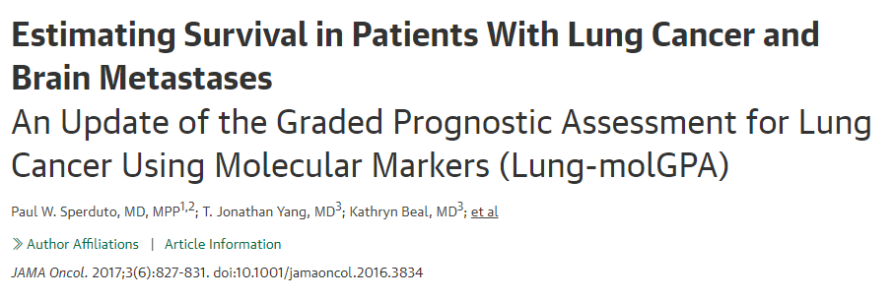
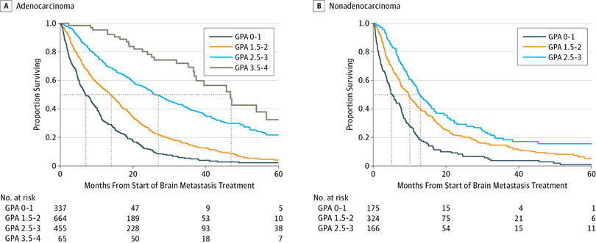
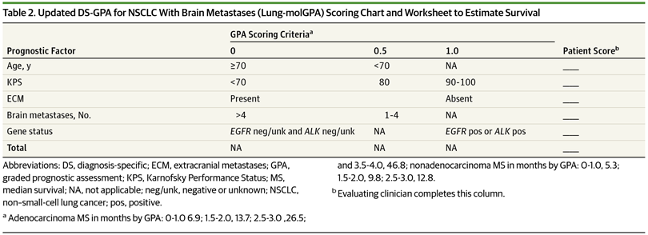

Slide 10
Hedefe yönelik tedavilerin BM üzerine etkinliği
EGFR
Gefitinib ve erlotinib gibi 1.nesil EGFR-TKI'ler, EGFR+ hastalarda birinci basamak tedavi
Birinci nesil EGFR-TKİ'ler ile ekstrakraniyal hastalığa kıyasla daha düşük SSS yanıt oranları
Toplam 16 çalışmanın (n=464) analizi, BM'li hastalarda %51,8'lik intrakraniyal yanıt oranı ve %75,7'lik bir intrakraniyal hastalık kontrol oranı vermiştir.
Nedeni, gefitinib ve erlotinibin SSS konsantrasyonundaki azalma ve KBB penetrasyonunun sınırlı olması olabilir.
Yeni nesil EGFR-TKI geliştirime çalışmaları başlamıştır.
  1.nesil EGFR-TKI’lar→Gefitinib, Erlotinib, İcotinib
  2.nesil EGFR-TKI’lar→Afatinib, Dacomitinib
  3.nesil EGFR-TKI→Osimertinib, Furmonertinib
Li S et al, Br J Cancer, 2014
Li WY et al, BMC Cancer, 2019
Eichler AF et al, Neuro-Oncology, 2010

Slide 11
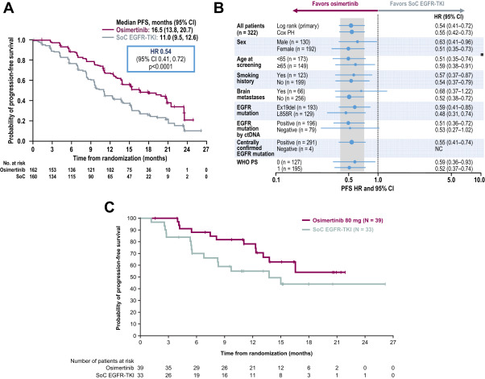
Osimertinib
FLAURA çalışması, Osimertinib, 1.nesil EGFR-TKI’lere kıyasla daha iyi KBB penetrasyonu, daha yüksek intrakraniyal yanıt oranı (%66'ya karşı %43) ve daha düşük bir SSS progresyonu oranı göstermiştir.
Osimertinib ile ortanca PFS (18.9'a karşı 10,2 ay) ve ortanca yanıt süresi (17,2'ye karşı 8,5 ay), 1.nesil EGFR-TKI'ye göre anlamlı ölçüde daha uzun.
EGFR+ metastatik hastalık için ilk seçenek Osimertinib ve 30 aylık bir ortanca sağkalım iyileşmesi sağlamıştır.
Önceden belirlenmiş tüm alt gruplarda iyileşmeler görülmüştür.
Cho BC, et al. J Thorac Oncol, 2019

Slide 12
Hedefe yönelik tedavilerin BM üzerine etkinliği
ALK
ALK+ grup tüm grubun %4-8 oluşturmasına rağmen, farklı epidemiyolojik ve biyolojik özelliklere sahiptir.
  Hastalar daha gençtir ve genellikle sigara içme öyküsü yoktur veya çok azdır.
1.nesil ALK-TKI, crizotinib, metastatik ALK-pozitif KHDAK'li hastaların tedavisi için onaylanan ilk ALK inhibitörüdür.
Intrakranial progresyon sık karşılaşılır!
Daha sonraki nesil ALK TKI'ler, daha iyi SSS penetrasyonu ve karşılaştırılabilir intra ve ekstra kraniyal yanıt süresine sağlamaktadır.
Yeni nesil ALK-TKI’lar, alectinib, lorlatinib, brigatinib’dir.
Yeni TKİ'lerin, intrakraniyal yanıt oranları %30-67 ve intrakraniyal hastalık kontrol oranları %75-90’dır.
Felip E, et al. J Thorac Oncol, 2016

Slide 13
Etkili sistemik tedaviler çağında lokal tedavilerin rolünün yeniden tanımlanması
EGFR’nün in-vitro radyoduyarlılığı modüle etmedeki rolünü araştıran çok sayıda preklinik veri mevcuttur.
EGFR radyasyona bağlı nükleer translokasyona uğrar. Bu radyasyona bağlı çift zincir hasarının NHEJ ile onarımını aktifleştirir. EGFR-TKI’lar ile bunun inhibe edilmesi in-vitro ve in-vivoda radyoduyarlılık sağlayacağı ileri sürülmektedir →Prospektif data yok!!!
Preklinik çalışmalarda, eş zamanlı radyoterapi ve ALK-TKİ'ler sinerjik olarak tümör büyümesini ve mikrovasküler yoğunluğu etkileyebildiği,bu nedenle de lokal kontrolü artırmada potansiyel rolü olabileceği düşünülmüştür.
Ancak prospektif ya da ileri değerlendirme yapılan retrospektif veriler bu hipotezi doğrulayamamıştır.
Mevcut data ile ALK-TKI tedavisinin optimal sıralaması ve kombinasyonu tanımlanmadığından, beyin progresyonunda lokal tedaviler mutlaka değerlendirilmelidir.

Slide 14
BM optimal RT zamanlaması
Tek başına TKI’lar ile iyileşen tedavi sonuçları, lokal tedavinin, özellikle yan etkileri nedeni ile RT’nin sorgulanmasına neden olmuştur.
BM olan EGFR veya ALK pozitif hastalara ilk hatta TKI tedavisi, yaygın olarak kullanılmaktadır.
Bu durumda BM’ye RT ne zaman?
Prospektif randomize çalışmalar, salvaj yaklaşımı, başlangıçta tüm beyin RT veya SRS’i karşılaştırmış, GS avantajı farkı gösterememiştir.
Bu çalışmaların, mutasyonlarının keşfinden önce tamamlandığı unutulmamalıdır!
Lim SH, et al. Ann Oncol, 2015
Lee DH, et al. Cancer, 2008
Robinet G, et al. Ann Oncol, 2001

Slide 15
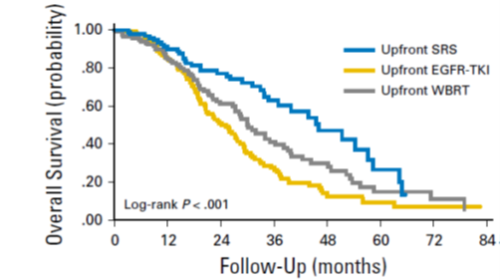
Mutasyon+ BM’de optimal RT zamanlaması
Mutasyon +hastalar, BM'lerde TKI tedavisinden sonra olumlu bir sağkalım sağlasa da, bu çalışmaların,
  Spesifik olarak BM’lere odaklanmadığını,
  BM olan birkaç hastayla alt grup analizine izin verdiğini,
  Yalnızca yanıt oranı ve süresinin bildirildiği, lezyonların LK’lerinin verilmediği,
  RT zamanlamadan bağımsız olarak uygulanmasına izin verildiği unutulmamalıdır.
En büyük retrospektif seri, EGFR + ve BM olan hastaların çok merkezli analizi, upfront RT ile EGFR-TKI tedavisi alan yeni tanı BM'leri olan hastalarda GS yararı göstermiştir.
Magnuson JW, et al. J Clin Oncol, 2017

Slide 16
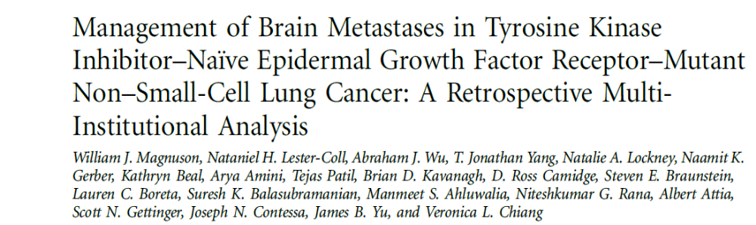
Sonuçları yorumlanırken dikkate alınması gereken çeşitli sınırlamaları vardır.
  BM'ler tedavi edilirken hastaların >%70'inde ekstrakraniyal metastaz yok.
  TKI ve tüm beyin RT ile tedaviye başlanılan hastaların tanı sırasında evre IV olma olasılığı daha yüksek, bu nedenle daha kötü GS olması doğal.
  Başlangıç EGFR-TKI olan hastalarda asemptomatik BM'lere sahip olma olasılığı daha yüksek (%88 EGFR-TKI vs %49 WBRT, %51 SRS; p<.001).
  Çalışmada, tüm beyin RT veya SRS'den sonra EGFR TKI alamayan hastaları ve EGFR-TKI alırken intrakranial progresyondan sonra RT alamayan hastalar dışlanmıştır.
  Ekstrakraniyal metastazlar, sonraki sistemik tedaviler ve nörokognitif değerlendirmeler dahil olmak üzere takip detayları hakkında veri sunulmamıştır.

Slide 17
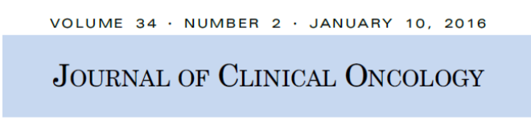
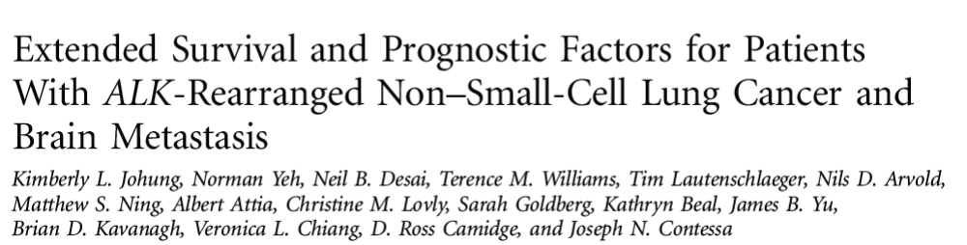
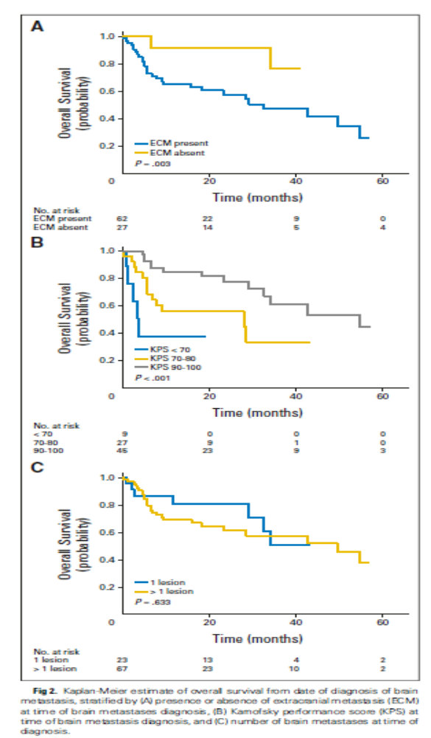
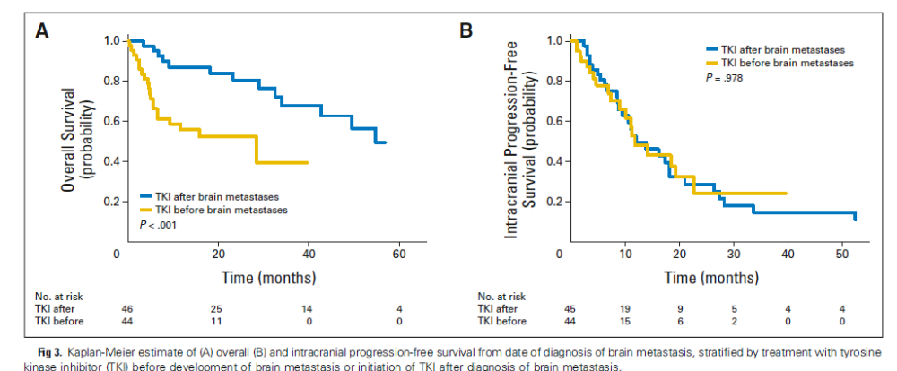
BM olan ALK+ hastaların tedavi sonuçları değerlendirmiştir.
ALK hedefli tedaviyle sonuçlar şahane!!!
Ancak, hastaların çoğuna tekrarlanan RT uygulaması var(?)
TKI ve RT tedavisinin BM üzerindeki etkisini ayırt etmeyi ve RT’nin optimal zamanlamasını değerlendirmeyi zorlaştırmıştır.

Slide 18
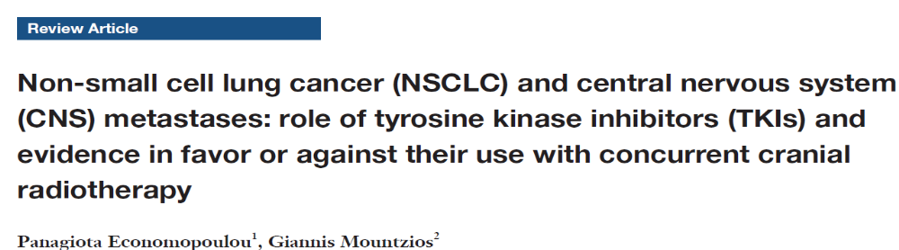
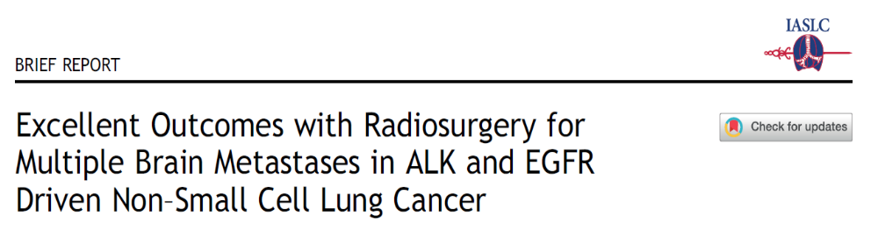
Mutasyon+ BM’de optimal RT zamanlaması
Yeni nesil TKI'ler önemli ölçüde daha iyi bir SSS penetrasyonu ve yanıt oranı/yanıt süresi sunsa da;
Tek ajan hedefli tedaviden sonra intrakraniyal progresyon, 9-12 aylık bir medyan yanıt süresinden sonra hala önemli bir sorun ve etkili SSS hastalığın kontrolü için lokal tedavi gerekmektedir.
Etkili SSS penetrasyonu olan TKI tedavisi mevcut olmasına rağmen, lokal RT’nin erken uygulanmasını önermektedir.
Yine sorun ne zaman yapalım?

Slide 19
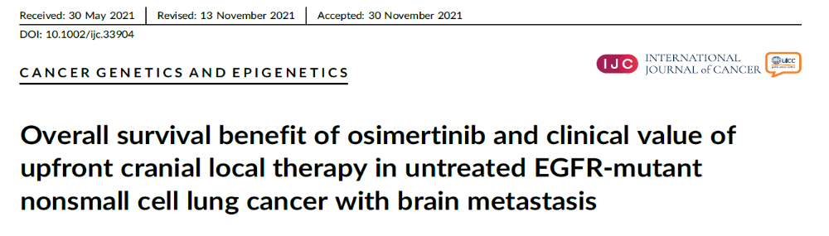
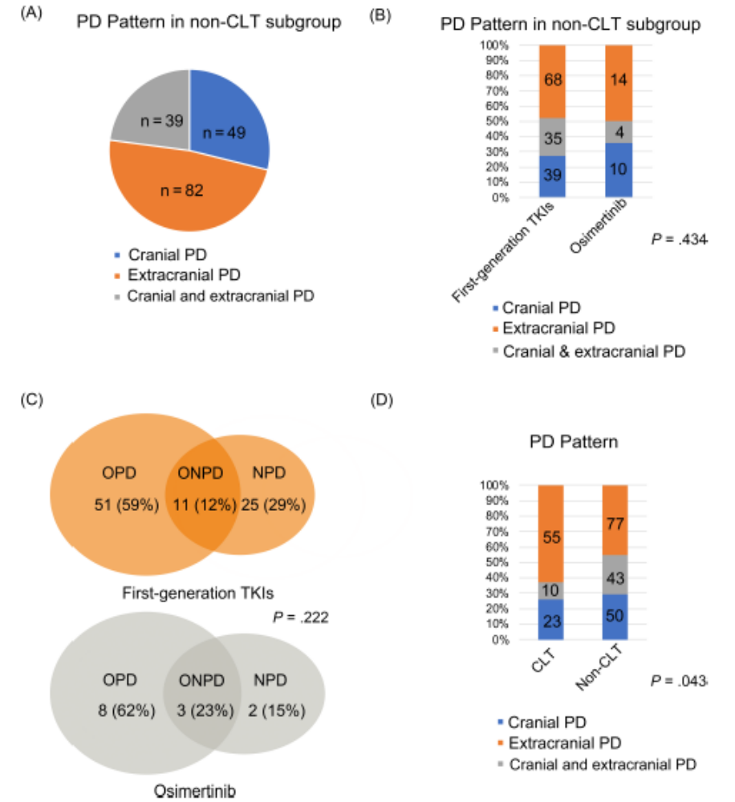
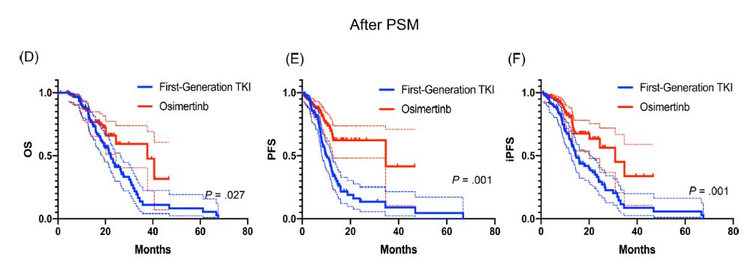
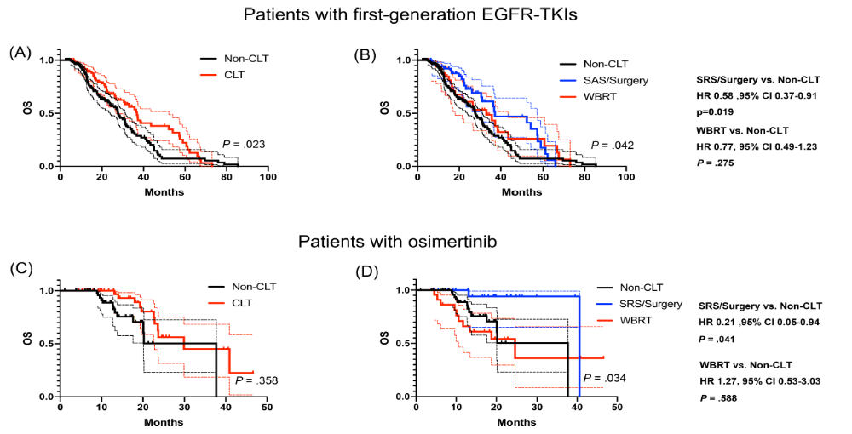
CLT almayan, progresyonda alan grubunun hastalık progresyonu
1.nesil EGFR-TKI'lerle vs osimertinib→Tedavi başarısızlığı modelleri değişmemiştir.
İlk progresyonunun yarıdan fazlası kraniyalde
Kranial progresyonun yaklaşık %60'ı tek başına ilk progresyon alanında
Upfront CLT, seçilmiş alt gruplar için yararlıdır.
Osimertinib ile tedavi edilen sınırlı BM olan olgulara upfrontSRS/Cerrahi gibi başlangıçta lokal kranial tedavi uygulanması GS’da anlamlı iyileşme sağlanmaktadır.
Upfront CLT grubunun hastalık progresyonu
1.nesil EGFR-TKI'lerle vs osimertinib karşılaştırmasında tüm sonlanımlarda Osimertinib anlamlı olarak daha başarılı

Slide 20
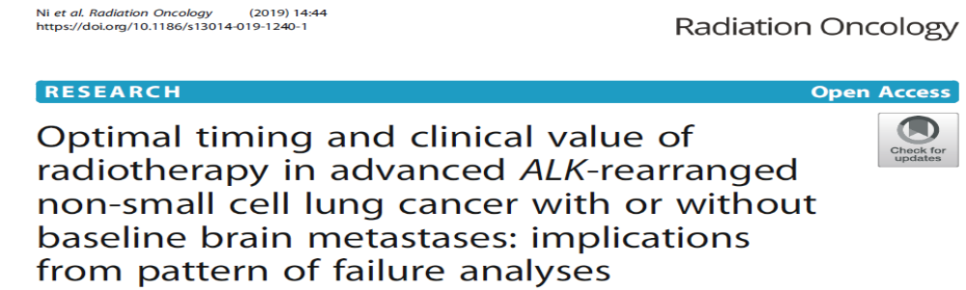
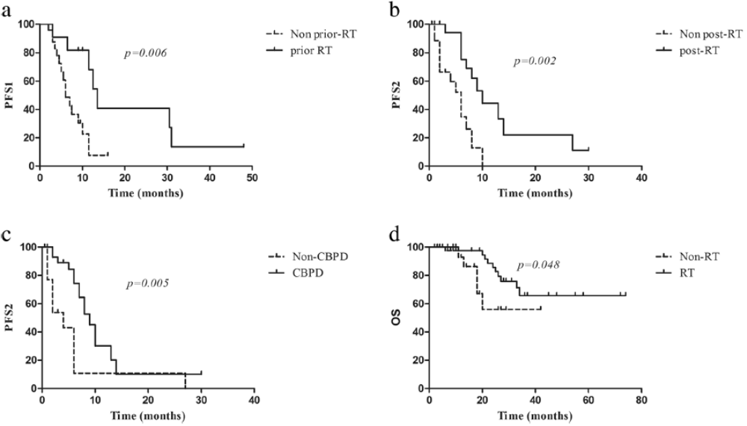
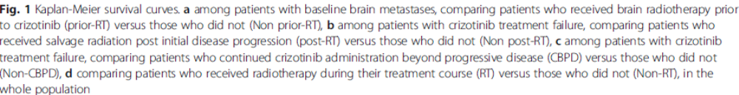
Doğru RT zamanlaması nasıl olmalı? Metastatik ALK+KHDAK’lerinde yineleme paternleri nasıl?
Beyin en sık karşılaşılan ilk progresyon yeridir.
Upfront beyin RT’si, ALK+KHDAK BM’larında klinik yarar sağlamaktadır.
Başlangıçta oligometastatik BM’ları için SRS uygundur.
Öte yandan, SRS/fSRT için uygun olmayan multipl metastatik ancak asemptomatik hastalarda, RT, Crizotinib tedavisi sonrasında ilk kranial başarısızlığına kadar ertelenmesi ve düzenli MRG takibin benimsenmesi iyi bir yaklaşımdır.
Crizotinib öncesi BM’ına RT ile ilk progresyonun beyinden olması engellenebilmektedir.

Slide 21
1-3 BM+Ekstrakranial hastalık yok→cerrahi(1met) veya SRS(1-3 met)
BM+KHDAK Olgusu
Semptom sorgula
Var
Lokal tedavi
4-10 BM+/-Ekstrakranial hastalık→SRS veya WBRT
Yok
≥10 BM+/-Ekstrakranial hastalık→SRS veya WBRT
EGFR mutasyonu+
ALK mutasyonu+
ROS1rearrangement+
İntra/ekstrakranial biopsi ile tanı koy
BRAF V600E mutasyonu+
Uygun ajanlarla sistemik tedavi
NTRK gen füzyonu+
PD-L1 ekspresyonu+
Hedeflenebilir mutasyon yok

Slide 22


Yeni tanı asemptomatik BMları
Lung-molGPA≥2
Senkron BM
Metakron BM
Oligometastatik
Polimetastatik
Oligorekküren/progrese
Poliprogrese
1.Hat TKI Tedavisi
Upfront SRS
(Tek BM ise cerrahi+postop SRS düşünülebilir)
1.Hat TKI Tedavisi
Gerektiğinde uygunsa SRS
EGFR+ve sadece SSS met +
-upfront SRS
-SRS uygun değilse tüm beyin RT
1.Hat TKI veya varsa yeni nesil TKI’a geçiş
Upfront SRS
Sadece SSS progresyonu varsa;
-kullanılan TKIa devam edilebilir
-SRS için uygun değilse tüm beyin RT
-tek BM ise cerrahi+postopSRS
1.Hat TKI veya varsa yeni nesil TKI’a geçiş
Gerektiğinde uygunsa SRS
SRS için uygun değilse tüm beyin RT

Slide 23
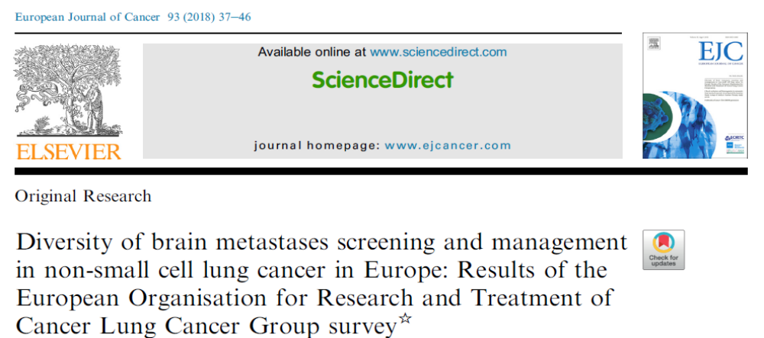

RT ile TKI kombinasyonunda yan etki
EGFR-TKİ'ler, faz I/II çalışmalarında (nöro-)toksisitede anlamlı bir artış olmaksızın tüm beyin RT’si ile eş zamanlı olarak uygulanmıştır.
Yan etkilerde artma olasılığı nedeni ile tüm beyin RT ve EGFR-TKI'ye ek olarak radyocerrahi uygulanacağında dikkatli olunmalıdır.
ALK-TKI’lar için prospektif tarafsız net veri sınırlı.
Özellikle, TKI tedavisinin ve eşzamanlı tek SRS tedavisi ile uygulanabilir ve güvenliği ile retrospektif veriler eksiktir.
TKI'lerin kesilmesi ile progresyon endişesi varsa, hasta TKI kullanırken RT uygulanabilir.
Genel yaklaşım, bir haftaya kadar (SRS'den 3 gün önce ve sonra) ara verilmesi en güvenli yaklaşım olarak kabul edilmektedir.

Slide 24

Sorular ve katkılar
TEŞEKKÜR EDERİM….

